Slide 1
«КласиФІКАЦІЯ Й ЗАГАЛЬНА ХАРАКТЕРИСТИКА криптоГРАФІЧНИХ систем»
Алгоритми шифрування та дешифрування разом складають криптосистему або, простіше, шифр.
Notes:
Класична задача криптографії постає тоді, коли двоє збираються обмінятися конфіденційною інформацією за присутності третьої недружньої персони, яка також намагається заволодіти цією інформацією. За усталеною у криптографічній літературі традицією, це буде між Алісою та Бобом. Третій персонаж назив-ться суперником. Аліса та Боб є законними користувачами каналу зв'язку або легальними абонентами комунікаційної мережі. Суперник є несанкціонованим користувачем, який має нешляхетну мету перехопити Бобове повідомлення Алісі. Аби зберегти таємницю, Боб шифрує своє повідомлення, тобто перетворює його до незрозумілої для суперника форми, застосувавши алгоритм шифрування. В результаті з повідомлення, яке ще називають відкритим текстом, виходить криптотекст, який Боб і посилає Алісі. Отримавши криптотекст, Аліса дешифрує його за допомогою алгоритму дешифрування і отримує вихідне повідомлення. Ми виходимо із припущення, що суперникові завжди щастить перехопити криптотекст. Проте якщо алгоритм шифрування є надійним, то суперник не здатен дошукатися змісту повідомлення. Алгоритми шифрування та дешифрування разом складають криптосистему або, простіше, шифр.

Slide 2
Відкритий текст M ─ вхідне повідомлення, треба зашифрувати і передати.
Шифрування повідомлення ─ перетворення відкритого тексту до незрозумілої для суперника форми для передачі іншій стороні, застосувавши алгоритм шифрування.
Криптотекст C ─ результат шифрування відкритого тексту за допомогою алгоритму дешифрування E_{k}(M).
Дешифрування ─ перетворення криптотексту до відкритого тексту за допомогою алгоритму дешифрування D_{k}(C) .
Криптосистема (або, простіше, шифр) ─ сукупність алгоритмів шифрування та дешифрування.
Основні властивості криптосистеми:
Коректність ─ алгоритм дешифрування дає відкритий текст для ∀ C.
Ефективність ─ шифрування та дешифрування за допустимий час.
Надійність ─ стійкість до несанкціонованого дешифрування.
Алгоритми E та D повинні задовольняти умовам:
Можливість одночасного дешифрування, тобто для ∀ ключа k із допустимої множини ключів різним відкритим текстам M′ , M″ відповідають різні криптотексти C′ , C″ .
Шифрування та Дешифрування повинні відбуватись досить швидко.
При відсутності дешифруючого ключа задача дешифрування є складною.
Notes:
КВідкритий текст M ─ вхідне повідомлення, яке треба зашифрувати і передати.
Шифрування повідомлення ─ перетворення відкритого тексту до незрозумілої для суперника форми для передачі іншій стороні, застосувавши алгоритм шифрування.
Криптотекст C ─ результат шифрування відкритого тексту за допомогою алгоритму дешифрування E_{k}(M).
Дешифрування ─ перетворення криптотексту до відкритого тексту за допомогою алгоритму дешифрування D_{k}(C) .
Криптосистема (або, простіше, шифр) ─ сукупність алгоритмів шифрування та дешифрування.
Основні властивості криптосистеми:
Коректність ─ алгоритму дешифрування дає відкритий текст для ∀ C.
Ефективність ─ шифрування та дешифрування протягом допустимого часу.
Надійність ─ стійкість до несанкціоновано дешифрування.
Алгоритми E та D повинні задовольняти умовам:
Можливість одночасного дешифрування, тобто для ∀ ключа k із допустимої множини ключів різним відкритим текстам M′ , M″ відповідають різні криптотексти C′ , C″ .
Шифрування та Дешифрування повинні відбуватись досить швидко.
При відсутності дешифруючого ключа задача дешифрування є складною.

Slide 3
Класифікація шифрів
Характеристики сучасних методів шифрування :
довжина ключа;
складність алгоритму перетворення даних;
розмір даних, що обробляються;
спосіб роботи з ключами і т. д.
Підходи до класифікації шифрів:
за методом шифрування – шифри заміни та шифри перестановки;
за технологією шифрування – блокові шифри та потокові шифри;
за особливостями ключів – симетричні шифри та асиметричні.
У роботі “Теорія зв’язку у відкритих системах” (1949) Клода Шеннона класифікація шифрів за методом шифрування.
Шифр заміни : літери або якісь інші фрагменти відкритого тексту замінюються відповідними фрагментами шифрованого тексту.
Шифр перестановки : літери або якісь інші фрагменти переставляються місцями безпосередньо у відкритому тексті.
В блокових шифрах метод шифрування застосовують до блоку відкритого тексту, який має певні розміри (кількість знаків).
В потокових шифрах метод шифрування застосовують до кожного знаку відкритого тексту окремо.
гамуванням припускає, що символи тексту складаються із символів деякої випадкової послідовності─ гами шифру.
Notes:
До осн-них характеристик суч. методів шифрування можна віднести: ✓ довжину ключа; ✓ складність алгоритму перетворення даних; ✓ розмір даних, що обробляються; ✓ спосіб роботи з ключами і т. д. Існують різні підходи до класифікації шифрів: ✓ за методом шифрування – шифри заміни та шифри перестановки; ✓ за технологією шифрування – блокові шифри та потокові шифри; ✓ за особливостями ключів – симетричні шифри та асиметричні. У своїй роботі “Теорія зв’язку у відкритих системах” (1949) Клод Шеннон розглядав класифікацію шифрів за методом шифрування. Шифр заміни здійснює перетворення, при якому літери або якісь інші фрагменти відкритого тексту замінюються відповідними фрагментами шифрованого тексту. Шифр перестановки здійснює перетворення, при якому літери або якісь інші фрагменти переставляються місцями безпосередньо у відкритому тексті. В блокових шифрах метод шифрування застосовують до блоку відкритого тексту, який має певні розміри (кількість знаків). При достатній довжині блоку, у межах якого здійснюється перестановка, і складному неповторюваному порядку перестановки можна досягати прийнятної для простих практичних додатків стійкості шифру. В потокових шифрах метод шифрування застосовують до кожного знаку відкритого тексту окремо.
гамуванням припускає, що символи тексту, якій шифрується, складаються із символів деякої випадкової послідовності─ гами шифру. Стійкість шифрування визначається в основному довжиною (періодом) неповторюваної частини гами шифру. Оскільки за допомогою ЕОМ можна формувати практично нескінченну гаму шифру, те даний спосіб є одним з основних для шифрування інформації в автоматизованих системах.

Slide 4
Вимоги до шифрів : відповідають:
достатня криптостійкість (надійність закриття даних);
простота процедур зашифрування й розшифрування;
незначна надмірність інформації за рахунок зашифрування;
нечутливість до невеликих помилок зашифрування.
шифри перестановок;
шифри заміни;
шифри гамування;
шифри, засновані на аналітичних перетвореннях даних, які шифруються.
-
Notes:
До шифрів, використовуваним для криптографічного захисту інформації, пред'являється ряд вимог:- достатня криптостійкість (надійність закриття даних); - простота процедур зашифрування й розшифрування;
Тією чи іншою мірою цим вимогам відповідають:- шифри перестановок; - шифри заміни; - шифри гамування; - шифри, засновані на аналітичних перетвореннях даних, які шифруються.

Slide 5
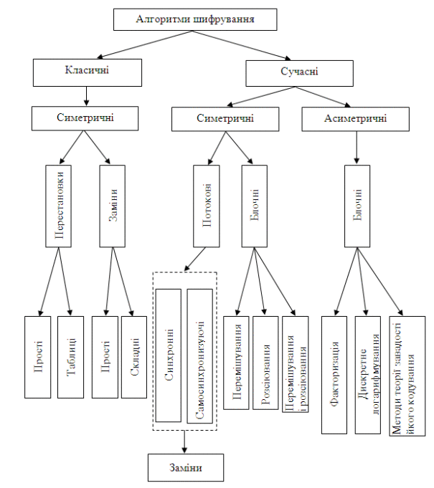
Основна класифікація криптографічних систем:
Notes:
Якщо в старод. світі крипт-гією займалися як мистецтвом, то зараз це наука. На 1-ому етапі розвитку крип-гії існувало 2 основних типу перетворень відкритих текстів – заміни й перестановки. Шифрів перестановки відомо достатньо велика кількість – це й шифр «скітала», шифруючи таблиці й ін.. До шифрів заміни, їх було значно >-ше належать полібіанський квадрат, шифруючі таблиці, Трисемуса, система шифр-ня Віжінера й ін.На 2-гому етапі передбачалося, що для шифр-ння й розшифр-ня використ-ться один секретний ключ. Такі системи були назв-і симетр-ми. Основн. принципами шифрування стають розсіювання й перемішування. У симетр-их криптосистемах виділяються 2 головні напрямки шифрування: блокові й потокові шифри. У БШ відкритий текст розбивається на блоки фікс-ної довжини й зазнає шифруванню, широко використ-ся перемішування. Причому кожен блок зашифро-вується своїм шифром, але алгоритм перемішування залишався однаковим для всіх блоків. На цьому принципі побудовані велика кількість шифрів, включаючи американський стандарт DES Data Encryption Standard США із 1976 до кінця 1990-х є БШ. Головною проблемою створення пот-вого шифру є створення послідов-ності, що шифрує. Вимоги до послідовностей досить жорсткі. Якщо говорити про шифри, перед нами встає проблема їх передачі до одержувача. При використанні ПШ вони можуть вироблятися як на передаваль-ному, так і на прийомному кінцях лінії зв’язку. Слід зазначити, що практ-но жоден шифр не є чистим, не відноситься до одного з видів. Найчастіше використ. Комбін-ція декількох шифрів. Наступним >-шим класом є асимет-ні криптосистеми або сис-ми з відкритим ключем. Головною ідеєю є генерація двох ключів. Один відкритий ключ поширюється по відкритих каналах зв’язку й використовується при шифруванні повідомлень. На прийомній стороні за допомогою секретного ключа проводиться розшифрування повідомлення. Основою таких шифрів, є задачі факторизації, дискретного логарифмування й методи теорії завадостійкого кодування.

Slide 6
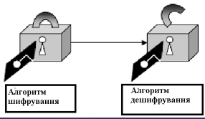
Симетричні алгоритми шифрування
для шифрування і дешифрування один і
той же криптографічний
ключ.
Ключ алгоритму повинен
зберігатися в секреті обома сторонами.
Алгоритми шифрування і дешифрування даних широко застосовуються в системах приховування конфіденційної і комерційної інформації від некоректного використання сторонніми особами.
Головний принцип  відомий алгоритм шифрування і секретний ключ до повідомлення.
Симетричні криптоалгоритми виконують перетворення невеликого (1 біт або 32-128 біт) блоку даних в залежності від ключа таким чином, щоб прочитати оригінал повідомлення можна тільки через цей секретний ключ.
Notes:
Симетричні алгоритми шифрування – спосіб шифрування, в якому для шифрування і дешифрування застосовується один і той же криптографічний ключ. До винаходу схеми асиметричного шифрування єдиним існуючим способом було симетричне шифрування. Ключ алгоритму повинен зберігатися в секреті обома сторонами. Алгоритми шифрування і дешифрування даних широко застосовуються в комп’ютерній техніці в системах приховування конфіденційної і комерційної інформації від не коректного використання сторонніми особами. Головним принципом у них є умова, що та приймає заздалегідь знають алгоритм шифрування, а також ключ до повідомлення, без яких інформація є всього лише набір символів, що не мають сенсу. Симетричні криптоалгоритми виконують перетворення невеликого (1 біт або 32-128 біт) блоку даних в залежності від ключа таким чином, що прочитати оригінал повідомлення можна тільки знаючи цей секретний ключ. Симетричні криптоалгоритми діляться на:
– Скремблери.
– Блокові шифри.

Slide 7
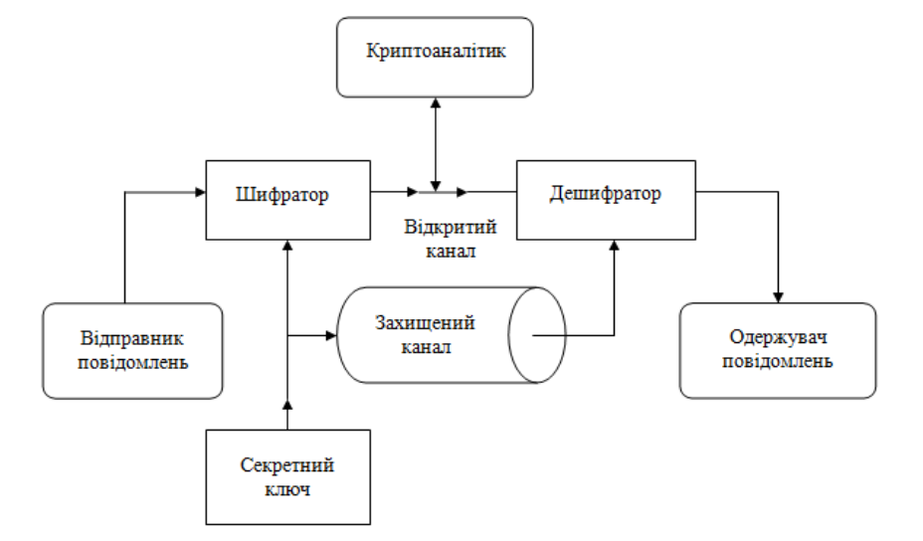
Схема криптосистеми з таємним ключем (симетрична)
Криптосистема може діяти у 2-х варіантах:
1) повна система: відправник і одержувач можуть переходити з однієї ролі в іншу, система шифрування та дешифрування повинні бути і у відправника і у одержувача;
2) криптосистема односторонньої дії: відправник може тільки відправляти, а одержувач тільки приймати з відповідними засобами шифрування і дешифрування у кожної з сторін.

Slide 8
Робота симетричних шифрів :
C=E_{k}(m), m=D_{k}(C),
m — відкритий текст, Е — зашифровуюча функція,
D — розшифровуюча функція, k — секретний ключ,
С — шифротекст, Е і D — загальновідомі функції.
Принцип Керкхоффа (середина 1800-х р.р.)
Потрібно завжди припускати, що противник знає алгоритм шифрування / дешифрування. Протидія шифру атаці має базуватися тільки на таємниці ключа: ключ повинен бути настільки складний, що не треба приховувати алгоритм шифрування / дешифрування. Множина ключів (Ключовий домен) для кожного алгоритму настільки велика, що заважає противнику знайти ключ.
Ігнорування принципу Керкхоффа втрата стійкості криптосистем (здатність шифру протидіяти різноманітним атакам).
Найкращими схемами шифрування є ті, котрі вивчалися тривалий час багатьма дослідниками і рекомендовані до застосування як найбільш безпечні.
Схема, що є комерційною таємницею, не може вивчатися ніким, хто не працює на відповідну компанію.
Notes:
Робота симетричних шифрів містить два перетворення: C=Ek(m) і m=Dk(C) де m - відкритий текст, Е - зашифровуюча функція, D – розшифровуюча функція, k - секретний ключ, С - шифротекст. Слід зазначити, що як шифруюча, так і розшифровуюча функції загальновідомі, і таємниця повідомлення при відомому шифрі залежить тільки від таємності ключа k. Хоча цей принцип, названий принципом Керкхоффа, був відомий ще починаючи із середини 1800-х років, Потрібно завжди припускати, що противник знає алгоритм шифрування / дешифрування. Протидія шифру атаці має базуватися тільки на таємниці ключа. Іншими словами, передбачається, що ключ повинен бути настільки складний, що не треба приховувати алгоритм шифрування / дешифрування. Ці принципові положення стануть більш зрозумілі, коли ми будемо вивчати сучасні шифри. Для сучасних шифрів сьогодні існує небагато алгоритмів. Безліч ключів (Ключовий домен) для кожного алгоритму, однак, настільки велике число, що заважає противнику знайти ключ.
багато компаній ігнорує його. Існує багато окремих фірм, що розробляють власні секретні схеми шифрування, які втрачають свою стійкість, як тільки хтось із персоналу припускає витік інформації про деталі алгоритмів. Принцип стійкості шифру. Здатність шифру протидіяти різноманітним атакам на нього називається стійкістю шифру. З математичної точки зору проблема отримання строго доведених оцінок стійкості для будь-якого шифру ще не вирішена.
Найкращими схемами шифрування є ті, які вивчалися протягом тривалого часу багатьма дослідниками і рекомендовані до застосування як найбільш безпечні. Схема, з якої створюють комерційну таємницю, не може вивчатися ніким, хто не працює на відповідну компанію. відомому шифрі залежить тільки від таємності ключа k. Хоча цей принцип, названий принципом Керкхоффа, був відомий ще починаючи із середини 1800-х років, багато компаній ігнорує його. Існує багато окремих фірм, що розробляють власні секретні схеми шифрування, які втрачають свою стійкість, як тільки хтось із персоналу припускає витік інформації про деталі алгоритмів. овані до застосування як найбільш безпечні. Схема, з якої створюють комерційну таємницю, не може вивчатися ніким, хто не працює на відповідну компанію.
Найкращими схемами шифрування є ті, які вивчалися протягом тривалого часу багатьма дослідниками і рекоменд

Slide 9
Спрощена модель симетричної криптосистеми ─ спрощена модель шифрування бітового рядка, яка цілком підходить для практичного застосування.
Ідея моделі : застосування до відкритого тексту оборотної операції для одержання шифротексту, а саме, побітове додавання за модулем 2 відкритого тексту з із "випадковим потоком" біт. Одержувач може відновити текст за допомогою зворотної операції, склавши шифротекст із тим же самим випадковим потоком.
Більшість симетричних шифрів можна розділити на дві більш великі групи:
Перша група - потокові шифри, де за один раз обробляється один елемент даних (біт або буква),
друга - блокові шифри, в яких за один крок обробляється група
елементів даних (наприклад, 64 біта).

Slide 10
Потокові шифри
метод шифрування застосовують до кожного знаку відкритого тексту окремо ( кожний символ відкритого тексту зашифрується незалежно від інших).
Шифрування всіх елементів відкритого тексту відбувається послідовно, одного за іншим, отже, на кожному етапі виходить по одному елементу шифрованого тексту.
Головна проблема створення потокового шифру є створення послідовності, що шифрує.
Проблема передачі до отримувача. При використанні потокових шифрів вони можуть вироблятися як на передавальному, так і на прийомному кінцях лінії зв’язку.
Скремблери ─ програмні або апаратні реалізації алгоритму, що дозволяють шифрувати побітно безперервні потоки інформації.
ЦЕ набір бітів, що змінюються на кожному кроці за певним алгоритмом. Після кожного чергового кроку на його виході з’являється біт, що шифрує, – або 0, або 1, що накладається на поточний біт інформаційного потоку операцією XOR («побітне виключаюче АБО»).
Основним недоліком алгоритмів скремблювання ─нестійкість до фальсифікації.
Notes:
У Потокових шифрах метод шифрування застосовують до кожного знаку відкритого тексту окремо ( кожний символ відкритого тексту зашифрується незалежно від інших). Пот-ве шифрування має на увазі шифрування всіх елементів відкритого тексту відбувається послідовно, одного за іншим, отже, на кожному етапі виходить по одному елементу шифрованого тексту. Головною проблемою створення потокового шифру є створення послідовності, що шифрує. Вимоги до таких послідовностей досить жорсткі.
Скремблерами називають програмні або апаратні реалізації алгоритму, що дозволяють шифрувати побітно безперервні потоки інформації. Сам скремблер представляє із себе набір бітів, що змінюються на кожному кроці за певним алгоритмом. Після виконання кожного чергового кроку на його виході з’являється біт, що шифрує, – або 0, або 1, що накладається на поточний біт інформаційного потоку операцією XOR («побітне виключаюче АБО»).
Основним недоліком алгоритмів скремблювання є їхня нестійкість до фальсифікації.

Slide 11
Теоретичні основи потокових шифрів
Випадковий потік біт генерується по короткому секретному ключу за відкритим алгоритмом ─ генератором ключового потоку.
Біти шифротексту за правилом: C_{i}=m_{i} ⊕k_{i}
m₀, m₁, ... - біти відкритого тексту, k₀, k₁, ... - біти ключового потоку. Розшифрування та сама операція: m_{i} =C_{i} ⊕ k_{i}
Повторне використання того ж ключа дає той самий ключовий потік, що спричиняє залежність між відповідними повідомленнями. Нехай повідомлення m₁ і m₂ зашифровані одним ключем k.
Тоді легко знайти суму за модулем 2 відкритих текстів:
C ₁ ⊕ C ₂ = (m ₁ ⊕ k) ⊕ (m ₂ ⊕ k) = m ₁ ⊕ m ₂ .
необхідно змінювати ключі або з кожним новим повідомленням, або із черговим сеансом зв'язку.

Slide 12
Для забезпечення стійкості потокового шифру ГКП виробляє рядок біт з певними визначеними властивостями.
Потік повинен мати :
великий період.
Оскільки ключовий потік утворюється з основного ключа то, знайдеться таке число ─ період послідовності n : k_{i}=k_{i}+n
для всіх значень i вибирається достатньо великим.
псевдовипадкові властивості. Генерована послідовність повинна витримати визначену кількість статистичних тестів на випадковість.
лінійну складність.
відновлення значної частини послідовності повинно бути нездійсненним в обчислювальному відношенні. В ідеалі, навіть якщо хтось знає перший мільярд біт ключової послідовності, ймовірність вгадати наступний біт не повинна перевищувати 50%.
Notes:
Щоб надати необхідну стійкість шифру, генератор ключового потоку виробляє рядок біт з певними визначеними властивостями.Потік повинен Мати :
- великий період. Оскільки ключовий потік утворюється в результаті детермінованого процесу з основного ключа, знайдеться таке число n, що ki=ki+n для всіх значень i. Число n називається періодом послідовності, і для забезпечення стійкості шифру вибирається достатньо великим.
- псевдовипадкові властивості. Генератор повинен виробляти послідовність, яка здається випадковою. Інакше кажучи, генерована послідовність повинна витримати визначену кількість статистичних тестів на випадковість.
лінійну складність.
Однак перерахованих перелічених умов не вистачає, оскільки відновлення значної частини цієї послідовності повинно бути нездійсненним в обчислювальному відношенні. В ідеалі, навіть якщо хтось знає перший мільярд біт ключової послідовності, ймовірність вгадати наступний біт не повинна перевищувати 50%.

Slide 13
Блокові шифри
перетворюють блоки вхідної інформації фіксованої довжини та одержують результуючий блок того ж обсягу, але недоступний для прочитання стороннім особам, що не володіють ключем.
Схеми роботи
Z=E_{n}Crypt(X, k ) і X=D_{e}Crypt(Z, k ).
Ключ k ─ параметр блокового алгоритму, що являє собою деякий блок двійкової інформації фіксованого розміру.
Вихідний X
зашифрований Z
блоки даних з фіксованою однаковою розрядність, але необов’язково однаковою з довжиною ключа.

Slide 14
2-ма основними методами маскування
надмірності відкритого тексту повідомлення (за Шенноном) служать
Перемішування (підстановка) маскує зв'язок між відкритим текстом і шифротекстом.
*Утруднює спроби знайти в шифротексті надмірність і статистичні закономірності.
* Найпростішим шляхом створити плутанину є підстановка.
Дифузія (розсіювання) розсіює надмірність відкритого тексту, поширюючи її по всьому шифротексту.
* Найпростіше створити дифузію є транспозиція (перестановка).
Сучасні шифри виконують перестановку й інші форми дифузії, які дозволяють розкидати частини повідомлення по всьому повідомленню.
* Потокові шифри використають тільки Перемішування, хоча додають дифузію.
Блокові алгоритми ─ і плутанина , і дифузія.
Системи, що використовують дифузію, нескладно зламати,
Шифри з подвійною перестановкою більше стійкі, ніж інші некомп'ютерні системи.
Notes:
Для побудови стійких криптографічних систем необхідно забезпечити маскування надмірності відкритого тексту.
Двома основними методами маскування надмірності відкритого тексту повідомлення, згідно Шенону, служать плутанина (підстановка) й дифузія (розсіяння).
Плутанина маскує зв'язок між відкритим текстом і шифротекстом. Вона утрудняє спроби знайти в шифротексті надмірність і статистичні закономірності. Найпростішим шляхом створити плутанину є підстановка.
Дифузія розсіює надмірність відкритого тексту, поширюючи її по всьому шифротексту. Криптоаналітику буде потрібно чимало часу для пошуку надмірності. Найпростішим способом створити дифузію є транспозиція (також називана перестановкою). Простий перестановочний шифр тільки переставляє букви відкритого тексту. Сучасні шифри також виконують таку перестановку, але вони також використовують інші форми дифузії, які дозволяють розкидати частини повідомлення по всьому повідомленню.

Slide 15
Асиметричні алгоритми шифрування
використовують різні ключі для шифрування та розшифрування даних.
Головне досягнення дозволяє без домовленості про безпеку, обмінюватися секретними повідомленнями = не погоджувати таємний ключ по спеціальному захищеному каналі
Процедура шифрування є необоротна навіть по відомому ключу шифрування = знання ключа шифрування й зашифрованого тексту, не дає відновити вихідне повідомлення. Треба ключ дешифрування.
Ключ шифрування, є “відкритим ключем”,
ключ дешифрування є “закритим ключем.
Алгоритми шифрування й дешифрування створюються так, щоб знаючи відкритий ключ, неможливо було обчислити закритий ключ.
Notes:
Асиметричні алгоритми шифрування – алгоритми шифрування, які використовують різні ключі для шифрування та розшифрування даних. Головне досягнення асиметричного шифрування в тому , що воно дозволяє людям, що не мають існуючої домовленості про безпеку, обмінюватися секретними повідомленнями. Необхідність відправникові й одержувачеві погоджувати таємний ключ по спеціальному захищеному каналі цілком відпала. Процедура шифрування обрана так, що вона необоротна навіть по відомому ключу шифрування. Тобто, знаючи ключ шифрування й зашифрований текст, неможливо відновити вихідне повідомлення – прочитати його можна тільки за допомогою другого ключа – ключа дешифрування. А раз так, то ключ шифрування для відправлення листів якій-небудь особі можна взагалі не приховувати – знаючи його однаково неможливо прочитати зашифроване повідомлення. Тому, ключ шифрування називають в асиметричних системах “відкритим ключем”, а от ключ дешифрування одержувачеві повідомлень необхідно тримати в секреті – він називається “закритим ключем”. Алгоритми шифрування й дешифрування створюються так, щоб знаючи відкритий ключ, неможливо було обчислити закритий ключ.

Slide 16
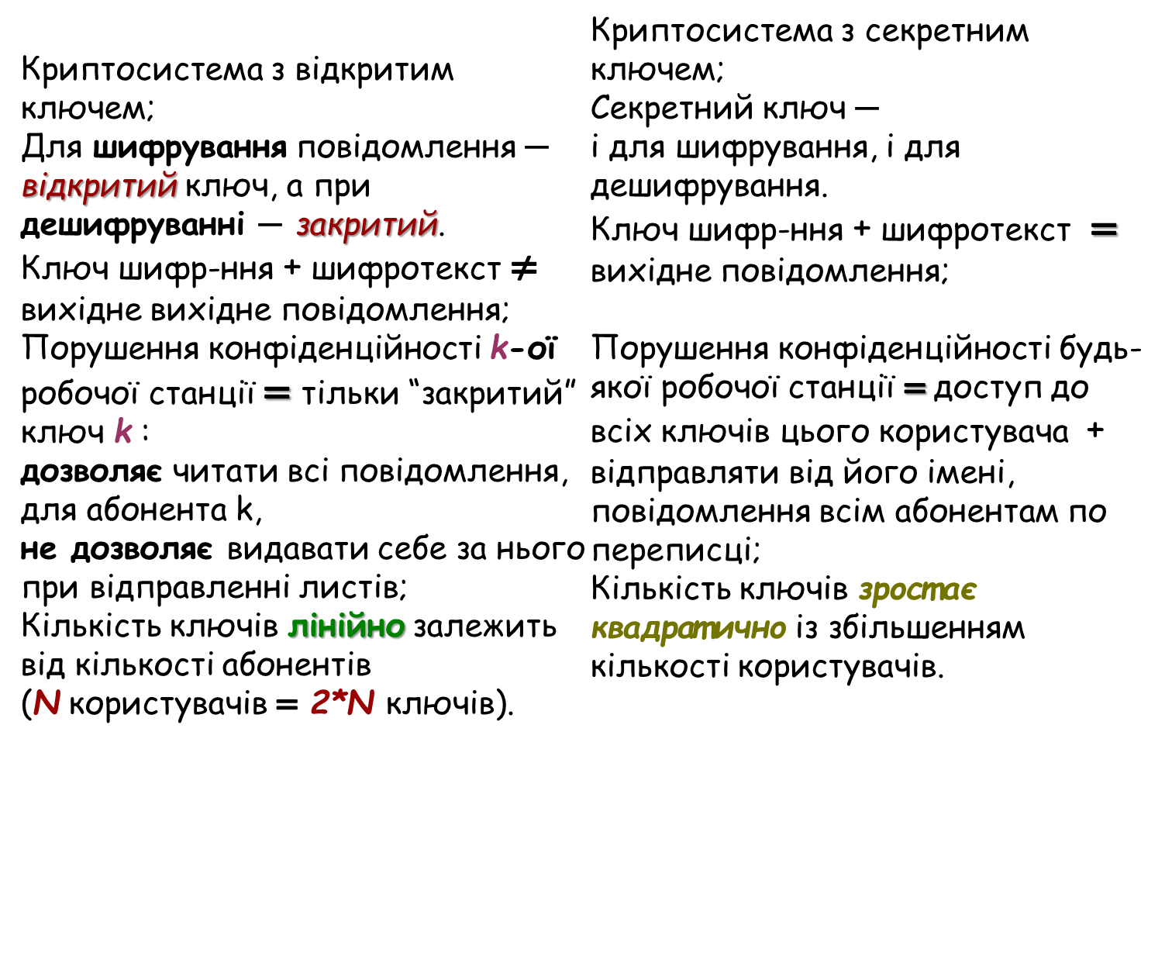
Порівняння асиметричних і симетричних криптоалгоритмів:
Notes:
Порівняння асиметричних і симетричних криптоалгоритмів:Асиметричні криптоалгоритми:
Криптосистема з відкритим ключем;
Для шифрування повідомлення використовується відкритий ключ, а при дешифруванні – закритий. Тобто, знаючи ключ шифрування й зашифрований текст, неможливо відновити вихідне повідомлення;
При порушенні конфіденційності k-ої робочої станції зловмисник довідається тільки “закритий” ключ k : це дозволяє йому читати всі повідомлення, що приходять абонентові k, але не дозволяє видавати себе за нього при відправленні листів;
В асиметричних системах кількість існуючих ключів пов’язане з кількістю абонентів лінійно (у системі з N користувачів використовуються 2*N ключів).
Симетричні криптоалгоритми
Криптосистема з секретним ключем;
Секретний ключ використовується і для шифрування, і для дешифрування. Тобто, знаючи ключ шифрування й зашифрований текст, ви зможете дешифрувати повідомлення;
При порушенні конфіденційності якої-небудь робочої станції зловмисник одержує доступ до всіх ключів цього користувача й може відправляти, нібито від його імені, повідомлення всім абонентам, з якими “жертва” вела переписку;
В симетричних системах число ключів зростає квадратично із збільшенням числа користувачів.
Ефективність використання симетричних шифрів визначається високою швидкодією при обробці великих обсягів інформації. Ефективність використання асиметричних шифрів визначається відсутністю необхідності пересилання секретних ключів. Ефективність використання асиметричних шифрів визначається відсутністю необхідності пересилання секретних ключів.

Slide 17
Поняття абсолютно стійкий шифр (Клод Шеннон) :
одноразовість використання;
повна випадковість ключа;
рівність довжин відкритого тексту та ключа або ключ більший від тексту.
Відсутність 1-нієї з ознак ═ умови зламування. Теоретично за наявності необмежених ресурсів можна зламати будь-який неабсолютно стійкий шифр.
Абсолютно стійкий шифр дорогий:
збільшення обсягу шифрованих даних (повідомлення плюс ключі),
забезпечення всіх абонентів достатнім запасом секретних випадкових ключів (СВК),
і виключення повторного застосування СВК (якщо абонентів > 2 ).
Застосовують: для передачі невеликих обсягів особливо важливої державної інформації.
Notes:
Поняття абсолютно стійкого шифру Одним з найважливіших результатів Клода Шеннона був висновок про існування та єдність абсолютно стійкого шифру. Абсолютно стійкий шифр має три ознаки: ✓ одноразовість використання; ✓ повна випадковість ключа; ✓ рівність довжин відкритого тексту та ключа або ключ більший від тексту. У разі відсутності хоча б однієї з цих ознак шифр втрачає властивість абсолютної стійкості і з’являються принципові умови його зламування (хоча їх, можливо, буде важко реалізувати). абсолютно стійкий шифр занадто дорогим. Тут виникають проблеми, пов’язані із значним збільшенням обсягу шифрованих даних (повідомлення плюс ключі), із забезпеченням всіх абонентів достатнім запасом секретних випадкових ключів, а також із виключенням їх повторного застосування (при кількості абонентів, більшій двох).
З цих причин абсолютно стійкі шифри застосовують тільки у випадках передачі невеликих обсягів особливо важливої державної інформації. Звичайні користувачі вимушені застосовувати неабсолютно стійкі шифри.
Прикладом реалізації абсолютно стійкого шифру є шифр Вернама. Цей шифр здійснює побітове додавання (по модулю 2) n-бітового відкритого тексту та n-бітового ключа: yi = xiki, i=1, … n. Тут x1, x2, …, xn – відкритий текст, k1, k2, …, kn – ключ, y1, y2, …, yn – криптограма. Різновид шифру Вернама для десяткових чисел в наш час знаходить застосування у системах військового зв’язку у вигляді, так званих, шифрувальних блокнотів.
У разі відсутності хоча б однієї з цих ознак шифр втрачає властивість абсолютної стійкості і з’являються принципові умови його зламування (хоча їх, можливо, буде важко реалізувати).

Slide 18
«Класичні криптосистеми»
Notes:
Класична задача криптографії постає тоді, коли двоє збираються обмінятися конфіденційною інформацією за присутності третьої недружньої персони, яка також намагається заволодіти цією інформацією. За усталеною у криптографічній літературі традицією, це буде між Алісою та Бобом. Третій персонаж назив-ться суперником. Аліса та Боб є законними користувачами каналу зв'язку або легальними абонентами комунікаційної мережі. Суперник є несанкціонованим користувачем, який має нешляхетну мету перехопити Бобове повідомлення Алісі. Аби зберегти таємницю, Боб шифрує своє повідомлення, тобто перетворює його до незрозумілої для суперника форми, застосувавши алгоритм шифрування. В результаті з повідомлення, яке ще називають відкритим текстом, виходить криптотекст, який Боб і посилає Алісі. Отримавши криптотекст, Аліса дешифрує його за допомогою алгоритму дешифрування і отримує вихідне повідомлення. Ми виходимо із припущення, що суперникові завжди щастить перехопити криптотекст. Проте якщо алгоритм шифрування є надійним, то суперник не здатен дошукатися змісту повідомлення. Алгоритми шифрування та дешифрування разом складають криптосистему або, простіше, шифр.

Slide 19
КЛАСИЧНІ ШИФРИ ЗАМІНИ (ШЗ) Загальна характеристика
ШЗ : літери або якісь інші фрагменти відкритого тексту замінюються відповідними фрагментами шифрованого тексту.
Найпростіший випадок ─ знаки відкритого тексту, записані в одному (первинному) алфавіті, заміняють знаками, що взято із іншого (вторинного) алфавіту, у відповідності з наперед установленим правилом, один і той же знак у тексті замінюється однаково.
При використанні одиного і того ж вторинного алфавіту шифр заміни називають моноалфавітним. Якщо вторинних алфавітів декілька, то шифр називають багатоалфавітним.
моноалфавітний ШЗ ─ полібіанський квадрат (II ст. до н.е. грецький письменник та історик Полібій винайшов таблицю розміром 5х5 з літерами грецького алфавіту у випадковому порядку).
Поняття алфавіту ─ фіксована послідовність використовуваних знаків з фіксованим порядком слідування знаків та з фіксованою їх загальною кількістю.
Знаки алфавіту нумеруються по порядку: 0 ≤ j < m, m назив-ть обсягом. Знаки відкритого тексту нумерувати з нуля: 0 ≤ i < n.
Notes:
КЛАСИЧНІ ШИФРИ ЗАМІНИ
1. Загальна характеристика шифрів заміни
У загальному випадку шифр заміни здійснює перетворення, при якому літери або якісь інші фрагменти відкритого тексту замінюються відповідними фрагментами шифрованого тексту.
Найпростіший випадок шифрування заміною полягає в тому, що знаки відкритого тексту, записані в одному (первинному) алфавіті, заміняють знаками, що взято із іншого (вторинного) алфавіту, у відповідності з наперед установленим правилом. При цьому один і той же знак на протязі тексту замінюється однаково.
Якщо використовується один і той же вторинний алфавіт, то шифр заміни називають моноалфавітним. Якщо вторинних алфавітів декілька, то шифр називають багатоалфавітним.
Одним із перших моноалфавітних шифрів заміни вважається полібіанський квадрат. У II столітті до н.е. грецький письменник та історик Полібій винайшов з метою шифрування квадратну таблицю розміром 5х5, заповнену літерами грецького алфавіту у випадковому порядку.
При шифруванні чергову літеру відкритого тексту знаходили у цьому квадраті, а у криптограму записували літеру, розташовану рядком нижче в тому ж стовпчику. Якщо літера знаходилась у нижньому рядку таблиці, то для криптограми брали саму верхню літеру з того ж стовпчика.
Таким чином, основним для будь-якого шифру заміни є поняття алфавіту, який являє собою фіксовану послідовність всіх використовуваних знаків. При цьому фіксується як порядок слідування знаків, так і їх загальна кількість. Знаки алфавіту нумеруються по порядку, починаючи з нуля, тобто 0 ≤ j < m. Таким чином, m являє собою загальну кількість знаків в алфавіті і називається його обсягом.
Знаки відкритого тексту теж доцільно нумерувати, починаючи з нуля, тобто 0 ≤ i < n. Тут n являє собою загальну кількість знаків у повідомленні.

Slide 20
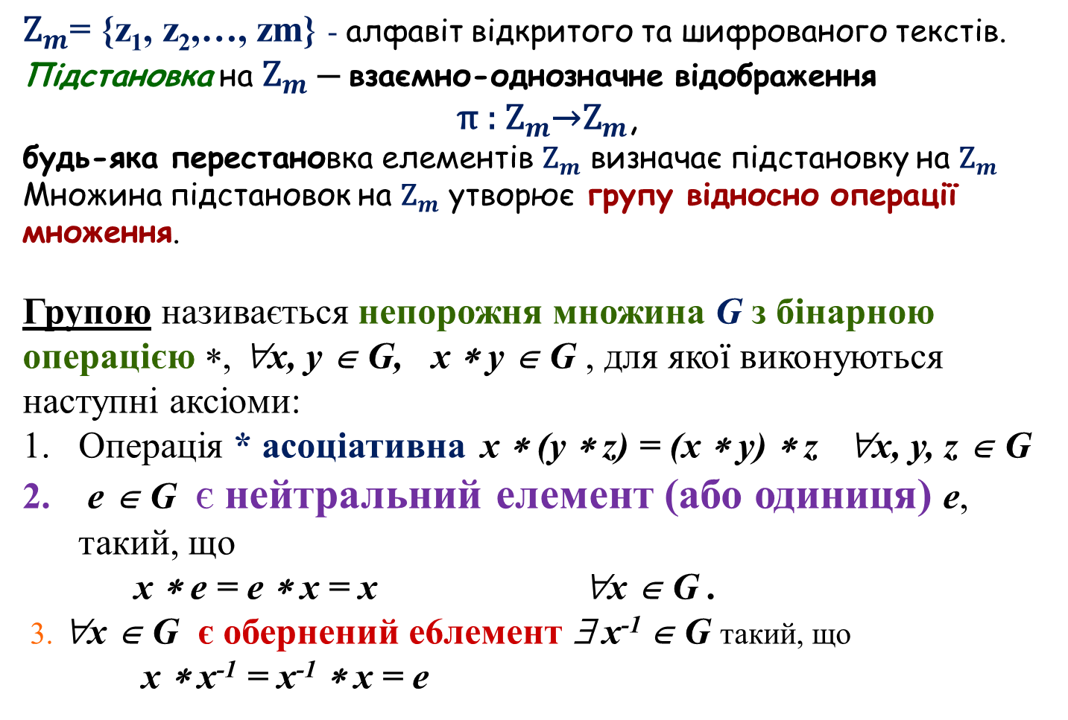
${\text{Z}}_{m}\text{= \{}\text{z}\text{1}\text{, }\text{z}\text{2}\text{,…, }\text{zm}\text{\}}$ - алфавіт відкритого та шифрованого текстів. Підстановка на ${\text{Z}}_{m}$ ─ взаємно-однозначне відображення
$\text{π}\text{ :} {\text{Z}}_{m}\text{→}{\text{Z}}_{m}$,
будь-яка перестановка елементів ${\text{Z}}_{m}$ визначає підстановку на ${\text{Z}}_{m}$
Множина підстановок на ${\text{Z}}_{m}$ утворює групу відносно операції множення.
Групою називається непорожня множина G з бінарною операцією ∗, ∀x, y ∈ G, x ∗ y ∈ G , для якої виконуються наступні аксіоми:
Операція * асоціативна x ∗ (y ∗ z) = (x ∗ y) ∗ z ∀x, y, z ∈ G
е ∈ G є нейтральний елемент (або одиниця) е, такий, що
x ∗ е = е ∗ x = x ∀x ∈ G .
3. ∀x ∈ G є обернений е6лемент ∃ x⁻¹ ∈ G такий, що
x ∗ x⁻¹ = x⁻¹ ∗ x = е

Slide 21
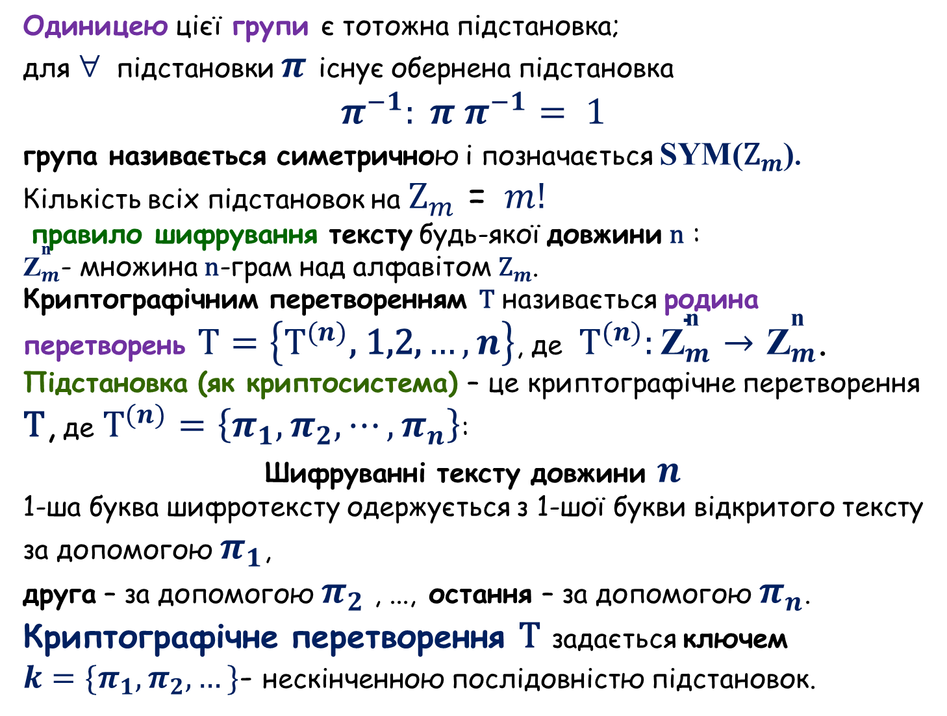
Одиницею цієї групи є тотожна підстановка;
для ∀ підстановки $π$ існує обернена підстановка
$$π^{−1}: π π^{−1}= 1$$
група називається симетричною і позначається SYM(${\text{Z}}_{m}$).
Кількість всіх підстановок на ${\text{Z}}_{m}$ =$m\text{!}$
правило шифрування тексту будь-якої довжини n :
${\text{Z}}_{m}^{\text{n}}$- множина n-грам над алфавітом ${\text{Z}}_{m}$.
Криптографічним перетворенням Т називається родина перетворень $Т=\left\{Т^{(n)}\text{, 1,2,}…,n\right\}$, де ${ Т}^{(n)}:{\text{Z}}_{m}^{\text{n}}{→\text{Z}}_{m}^{\text{n}}$.
Підстановка (як криптосистема) – це криптографічне перетворення Т, де $Т^{(n)}=\left\{π_{1},π_{2},⋯,π_{n}\right\}$:
Шифруванні тексту довжини $n$
1-ша буква шифротексту одержується з 1-шої букви відкритого тексту за допомогою $π_{1}$,
друга – за допомогою $π_{2}$ , ..., остання – за допомогою $π_{n}$.
Криптографічне перетворення Т задається ключем
$k=\{π_{1},π_{2},…\}$- нескінченною послідовністю підстановок.

Slide 22
Підстановка називається моноалфавітною, якщо πі = π , і=1,2,... (тобто всі букви шифруються тією ж самою підстановкою).
Якщо ж у послідовності {π1, π2 ,...} не всі підстановки однакові, то таке криптографічне перетворення називається поліалфавітною підстановкою.
Моноалфавітну підстановку ще називають шифром простої заміни. При моноалфавітній підстановці одна й та ж сама буква алфавіту, що зустрічається у відкритому тексті, шифрується тією ж самою буквою шифротексту незалежно від її місця у тексті. Наприклад, якщо підстановка π переводить букву „а” в букву „м”, то де б не зустрілась буква „а” у відкритому тексті, вона буде зашифрована як „м”.
У разі ж поліалфавітної підстановки одна й та сама буква алфавіту може шифруватись по-різному в залежності від її місця у відкритому тексті.

Slide 23
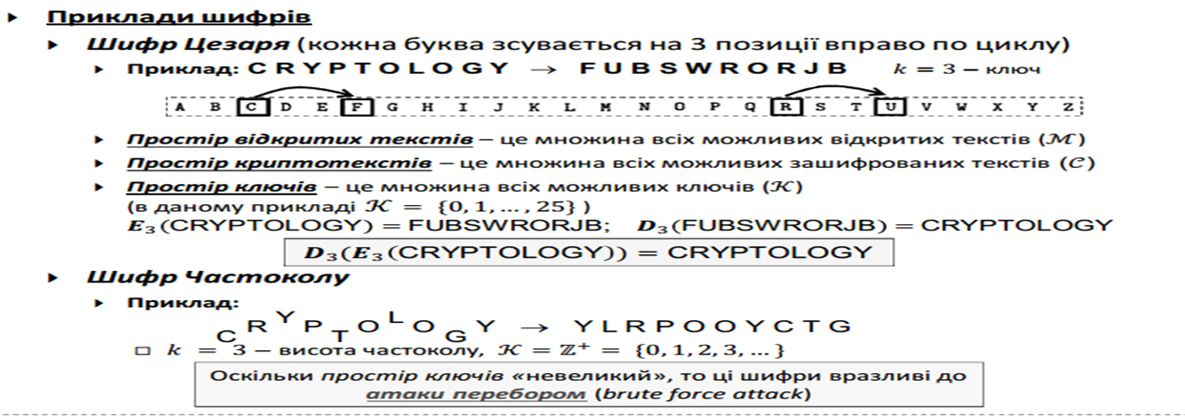
Шифр Цезаря
Найпростіша моноалфавітна підстановка – це шифр Цезаря. Ототожнимо
букви алфавіту Z_{m} з цифрами від 0 до m-1 і позначимо x_{i} – довільну букву відкритого тексту, а y_{i} – відповідну букву шифротексту. Тоді в шифрі Цезаря y_{i} = x_{i} + k (mod m) , де 0≤ k ≤ m-1 - ключ (Цезар використовував ключ k =3). В цьому випадку підстановка на алфавіті  є циклічним зсувом алфавіту на k позицій вправо.

Slide 24
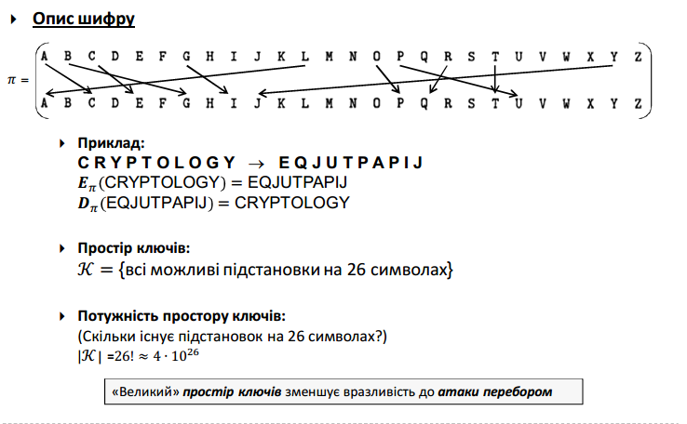
«Шифр простої заміни»
Notes:
У такому шифрі проводиться заміна кожної букви повідомлення на деякий певний символ (зазвичай також на букву).

Slide 25
«Шифр простої підстановки»
Повідомлення
    М = m₁m₂m₃m₄ ,…, (1)
E = e₁e₂e₃e₄... = f(m₁)f(m₂)f(m₃)f(m₄)… , (2)
m₁, m₂ , ...— послідовні букви, f(m) має обернену функцію.
Ключ — перестановка алфавіту (якщо букви замінюються на букви), наприклад:
XGUACDTBFHRSLMQVYZWIEJOKNP.
X замінює букву A, G — B і т.д.
Перестановка з фіксованим періодом d:
групи символів довжини d
одна і та ж перестановка – ключ, перших d цілих чисел.
Для d = 5 перестановка - 23154.
  Відкритий текст m₁m₂m₃m₄m₅m₆m₇m₈m₉m₁₀...
  перетворюється в m₂m₃m₁m₅m₄m₇m₈m₆m₁₀m₉...
  Послідовне застосування двох або більше перестановок називається складеною перестановкою. Якщо періоди d1,...,ds , то перестановка періоду d, де d – найменше спільне кратне d1,...,ds .
Notes:
Таким чином, повідомлення М = m1m2m3m4 ,…, (1) де m1, m2 , ... – послідовні букви, переходить в E = e1e2e3e4... = f(m1)f(m2)f(m3)f(m4)…, (2) причому функція f(m) має зворотну функцію. Ключ є перестановкою алфавіту (якщо букви замінюються на букви), наприклад XGUACDTBFHRSLMQVYZWIEJOKNP. Перша буква – X замінює букву A, G замінює B і так далі.
Перестановка з фіксованим періодом d. В цьому випадку повідомлення ділиться на групи символів довжини d і до кожної групи застосовується одна і та ж перестановка. Ця перестановка є ключем; вона може бути задана деякою перестановкою перших d цілих чисел. Таким чином, для d = 5 як перестановку можна взяти 23154. Це означатиме, що m1m2m3m4m5m6m7m8m9m10... переходить в m2m3m1m5m4m7m8m6m10m9... Послідовне застосування двох або більше перестановок називається складеною перестановкою. Якщо періоди цих перестановок дорівнюють d1,...,ds , то в результаті одержимо перестановку періоду d, де d – найменше спільне кратне d1,...,ds .

Slide 26
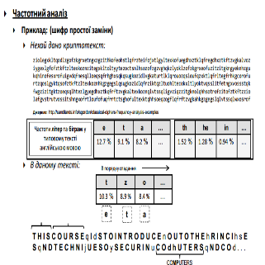
«Частотний аналіз»
Notes:
Зламати шифр Цезаря дуже легко. Тієї ж слабкістю страждають всі процедури кодування, засновані на систематичній заміні одних літер іншими,
оскільки середня частота, з якою зустрічаються букви даної мови, більш-менш постійна. Наприклад, в англійській мові найчастіше використовуються літери Е, Т і А. Тому можна вгадати букви, відповідні найбільш часто повторювані символам шифрованого тексту. В англійській мові найчастіше зустрічаються слова «the» і «and». Тому можливо, що групи з трьох символів, яких в кодуванні найбільше, відповідають одному з цих слів, і так далі. Подібна стратегія називається частотним аналізом. Зауважимо, що ми припускаємо повідомлення досить довгим. Завжди можна скласти коротке послання, в якому частоти букв і слів будуть як завгодно неймовірні. Однак в довгих повідомленнях таке майже неможливо, оскільки частотні характеристики притаманні самої мови. Безумовно, при використанні комп'ютера частотний аналіз значно прискорюється. Тому більшість ранніх методів шифрування застаріли. Не будемо забувати, що деякі з перших комп'ютерів призначалися для злому німецьких кодів під час Другої світової війни.

Slide 27
Шифр Цезаря
Для того, щоб знайти ключ, маючи лише шифротекст,
знайдемо y_{i}* - букву, що найчастіше зустрічається у шифротексті. Нехай x_{i} * - буква алфавіту, що має найбільшу частоту у мові, якою написаний відкритий текст. Тоді, якщо текст достатньо довгий, щоб у ньому проявилися закономірності мови, найвірогідніше, що x_{i} * зашифровано y_{i} *.
Отже, маємо
y_{i} * = x_{i} * + k (mod m) , звідки ключ k= y_{i} *- x_{i} *(mod m) .
Звичайно, при цьому можна помилитися і розшифровуючи шифротекст за допомогою ключа k , одержимо беззмістовний набір букв. Тоді можна взяти y_{i} **- другу за частотою букву шифротексту і спробувати ключ k= y_{i} **- x_{i}* *(mod m) і т.д., доки не одержиться змістовний текст.

Slide 28
«Поліалфавітний шифр»
симетричний алгоритм шифрування, який використовує більше ніж один алфавіт.
У поліалфавітній підстановці кожна поява символу може мати різну заміну.
Відносини між символом в початковому тексті і символом в зашифрованому тексті - "один до багатьох".
Наприклад, "a" може бути зашифровано як "D" на початку тексту,
але як "N" - в середині.
Перевага: приховують частоту появи символу основної мови.
Не можна використовувати статистичну частоту окремого символу для зламу зашифрованого тексту.
Щоб створити поліалфавітний шифр треба: кожен символ зашифрованого тексту залежав від відповідного символу вихідного тексту і позиції символу вихідного тексту в повідомленні.
Ключ ҆─ потік підключів, де кожен підключ залежить від позиції символу вихідного тексту, який використовується для вибору підключа шифрування: k = (k₁ , k₂ , k₃ , ....)
k_{i} для шифрування i-того символа в початковому тексті і для i-того символа в зашифрованому тексті.
Notes:
У многоалфавитной підстановці кожна поява символу може мати різну заміну. Відносини між символом в початковому тексті і символом в зашифрованому тексті - "один до багатьох". Наприклад, "a" може бути зашифровано як "D" на початку тексту, але як "N" - в середині. Багатоалфавітних шифри мають перевагу: вони приховують частоту появи символу основного мови. Єва не може використовувати статистичну частоту окремого символу, щоб зламати зашифрований текст.Щоб створити багатоалфавітних шифр, ми повинні зробити кожен символ зашифрованого тексту залежать від відповідного символу вихідного тексту і позиції символу вихідного тексту в повідомленні. Це має на увазі, що наш ключ повинен бути потоком подключей, в яких кожен підключ так чи інакше залежить від позиції символу вихідного тексту, який використовується для вибору підключа шифрування. Іншими словами, ми повинні мати ключовий потік k = (k1, k2, k3. ....), В якому ki застосовується, щоб зашифрувати i-тий символ в початковому тексті і створити i-тий символ в зашифрованому тексті.

Slide 29
Автоключовий шифр
Щоб зрозуміти залежність ключа від позиції, обговоримо простий простий поліалфавітний шифр.
Ключ - потік підключів, в якому кожен підключ використовується, щоб зашифрувати відповідний символ в початковому тексті.
Перший підключ - заздалегідь визначене значення, таємно узгоджене.
Другий підключ - значення першого символу вихідного тексту(між 0 і 25).
Третій - i-те значення другого вихідного тексту, ...
P = P₁ P₂ P₃ ... ..
C = C₁ C₂ C₃ ... ..
K = (k₁, P₁, P₂, P₃, ... ..)
Шифрування C_{i} = (P_{i} + k_{i}) mod 26
Дешифрування P_{i} = (C_{i} - k_{i}) mod 26
Підключі створюються автоматично в залежності від символів шифру вихідного тексту в процесі шифрування
Notes:
Автоключевой шифр
Щоб зрозуміти залежність ключа від позиції, обговоримо простий багатоалфавітних шифр, названий "автоключевим". У цьому шифрі ключ - потік подключей, в якому кожен підключ використовується, щоб зашифрувати відповідний символ в початковому тексті. Перший підключ - певне заздалегідь значення, таємно узгоджене Алісою і Бобом. Другий підключ - значення першого символу вихідного тексту (між 0 і 25). Третій - i-те значення другого вихідного тексту. І так далі.P = P1 P2 P3 ... ..C = C1 C2 C3 ... ..
K = (k1, P1, P2, P3, ... ..)
Шифрування Ci = (Pi + ki) mod 26
Дешифрування Pi = (Ci - ki) mod 26
Назва шифру, автоключевой, має на увазі, що підключи створюються автоматично в залежності від символів шифру вихідного тексту в процесі шифрування

Slide 30
Приклад:
автоключовий шифр з початковим ключовим значенням k₁ = 12. Повідомлення "Attack is today".
Шифрування послідовно символ за символом.
Кожен символ в початковому тексті спочатку замінюється його значенням цілого числа
Перший підключ додається, щоб створити перший символ зашифрованого тексту.
Інша частина ключа створюється в міру читання символів вихідного тексту.
Вихідний текст a t t a c k i s t o d a y
Значення P 00 19 19 00 02 10 08 18 19 14 03 00 24
Потік ключів 12 00 19 19 00 02 10 08 18 19 14 03 00
Значення C 12 19 12 19 02 12 18 00 11 07 17 03 24
Зашифрований текст M T M T C M S A L H R D Y
Шифр є багатоалфавітний: три появи " a " та " t " в початковому тексті зашифровані різному.
Notes:
Приклад: автоключевой шифр з початковим ключовим значенням k1 = 12. Тепер Аліса хоче передати Бобу повідомлення "Attack is today" ( "Атака - сьогодні"). Шифрування проводиться символ за символом. Кожен символ в початковому тексті спочатку замінюється його значенням цілого числа, як показано на рис. перший підключ додається, щоб створити перший символ зашифрованого тексту. Інша частина ключа створюється в міру читання символів вихідного тексту. Зверніть увагу, що шифр є багатоалфавітних, тому що ці три появи "a" в початковому тексті зашифровані різному. Три виникнення "t" також зашифровані різному

Slide 31
«Шифр Віженера»
Для криптотексту і відкритого тексту використовується той самий алфавіт.
Для букв α і β цього алфавіту визначено операцію додавання, як циклічний зсув букви α на кількість позицій, що дорівнює номеру букви β. Нумерація з 0 .
Ключ задається набором з d букв.
    Такі набори підписуються з повторенням під повідомленням і
    отримані дві послідовності додаються за модулем 26
    (кожна буква даного алфавіту нумерується від А = 0 до Z = 26).
Таким чином e_{i} = m_{i} + k_{i} (mod 26)
де k_{i} – буква ключа, отримана скороченням числа i за модулем d. Наприклад, за допомогою ключа: GAH отримаємо
Повідомлення N O W I S T H E
Повторюваний ключ G A H G A H G A
Криптограма T O D O S A N E
Notes:
У шифрі Віженера (Джованні Баттіста Белласо) ключ задається набором з d букв. Такі набори підписуються з повторенням під повідомленням і отримані дві послідовності додаються за модулем 26 (кожна буква даного алфавіту нумерується від А = 0 до Z = 25). Таким чином ei = mi + ki (mod 26) (3) де ki – буква ключа, отримана скороченням числа i за модулем d. Наприклад, за допомогою ключа GAH отримуємо

Slide 32
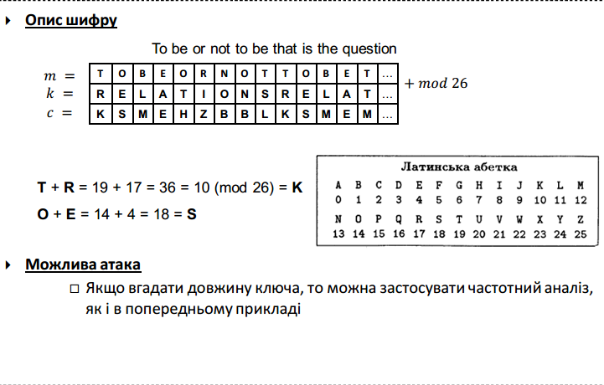
«Шифр Віженера»
Шифр Віженера з періодом 1 називається шифром Цезаря. Він є простою підстановкою, в якій кожна буква повідомлення М зсувається вперед на фіксоване число місць за абеткою. Це число і є ключем; воно може бути будь яким від 0 до 25.
Notes:
Шифр Віженера з періодом 1 називається шифром Цезаря. Він є простою підстановкою, в якій кожна буква повідомлення М зсувається вперед на фіксоване число місць за абеткою. Це число і є ключем; воно може бути будьяким від 0 до 25.

